Slide 1
Xin chào mừng thầy, cô và các em học sinh
Môn: Tiếng Việt
GV: Nguyễn Thị Kim Châu

Slide 2
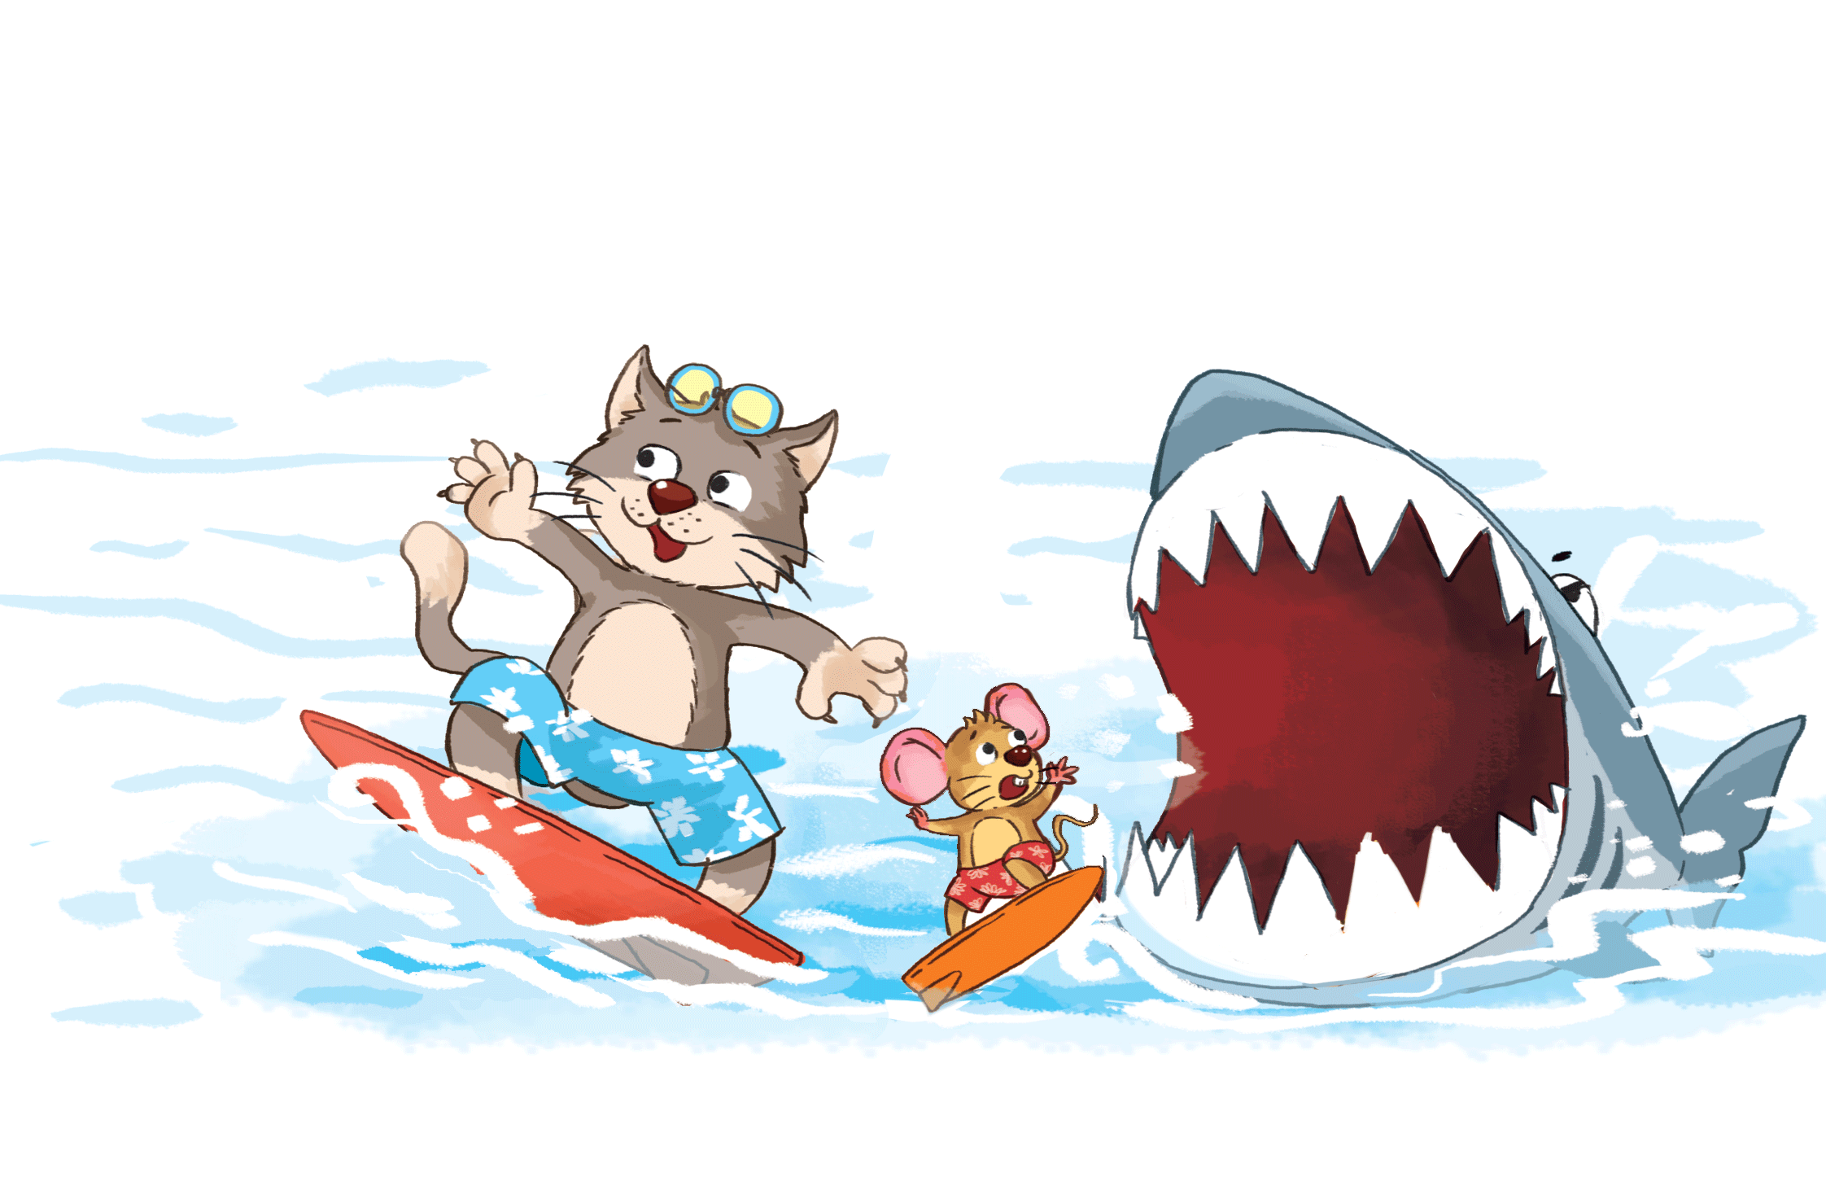
Tiếng Việt (tiết 117) Bài 10E:
Nghe – nói
Đóng vai các con vật trong tranh.
Lướt ván thôi!
Chuột nhắt ơi!
Trời đất ơi!
Cá dữ nuốt tôi!

Slide 3
Bài
10E
uôt ươt

Slide 4
Thứ sáu ngày 15 tháng 11 năm 2024
Tiếng việt (tiết 117)Bài 10E:
uôt ươt
ch
uôt
.
chuột

Slide 5
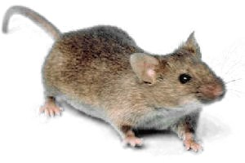

Slide 6
Thứ sáu ngày 10 tháng 11 năm 2024
Tiếng việt (tiết 117)Bài 10E:
uôt ươt
chuột nhắt
ch
uôt
.
chuột

Slide 7
Thứ sáu ngày 15 tháng 11 năm 2024
Tiếng việt (tiết 117)Bài 10E:
uôt ươt
chuột nhắt
ươt
ch
uôt
l
.
chuột
lướt

Slide 8
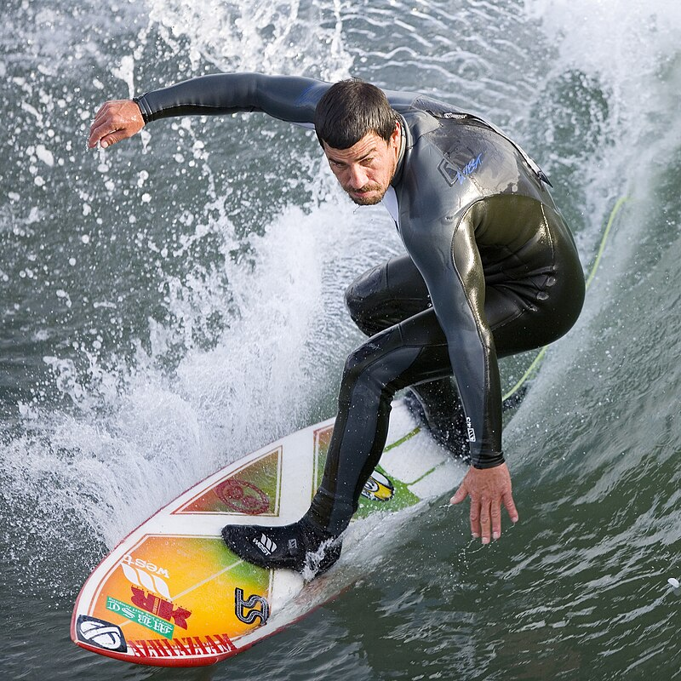
Thứ sáu ngày 15 tháng 11 năm 2024
uôt ươt
Tiếng việt (tiết 117)Bài 10E:

Slide 9
Thứ sáu ngày 15 tháng 11 năm 2024
Tiếng việt (tiết 117)Bài 10E:
uôt ươt
chuột nhắt
lướt ván
ươt
ch
uôt
l
.
chuột
lướt

Slide 10
Thứ sáu ngày 15 tháng 11 năm 2024
Tiếng việt (tiết 117)Bài 10E:
uôt ươt
rượt đuổi
cầu trượt
buốt giá

Slide 11
Thứ sáu ngày 15 tháng 11 năm 2024
Tiếng việt (tiết 117)Bài 10E:
uôt ươt
rượt đuổi

Slide 12
Thứ sáu ngày 15 tháng 11 năm 2024
Tiếng việt (tiết 117)Bài 10E:
uôt ươt
rượt đuổi

Slide 13
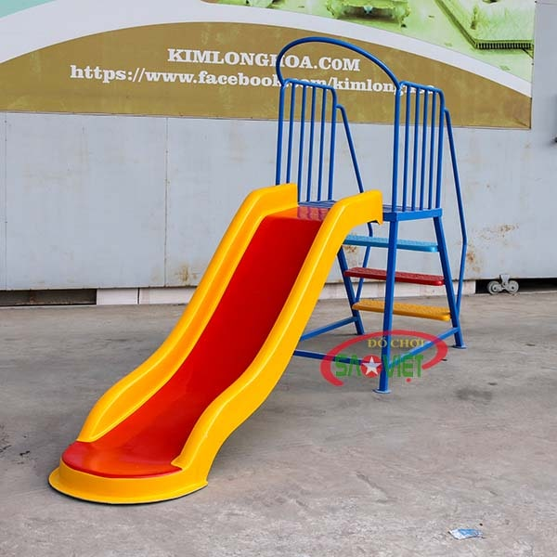
Thứ sáu ngày 15 tháng 11 năm 2024
Tiếng việt (tiết 117)Bài 10E:
uôt ươt
cầu trượt

Slide 14
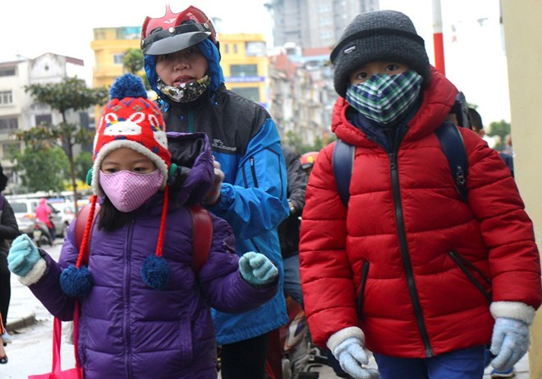
Thứ sáu ngày 15 tháng 11 năm 2024
Tiếng việt (tiết 117)Bài 10E:
uôt ươt
buốt giá

Slide 15
Thứ sáu ngày 15 tháng 11 năm 2024
Tiếng việt (tiết 117)Bài 10E:
uôt ươt
rượt đuổi
cầu trượt
buốt giá

Slide 16
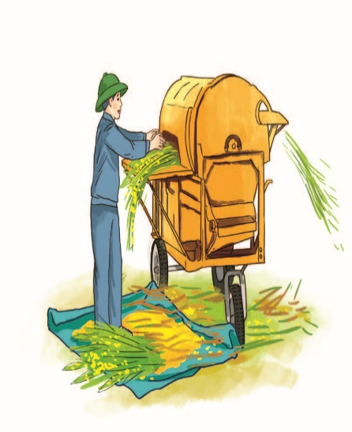
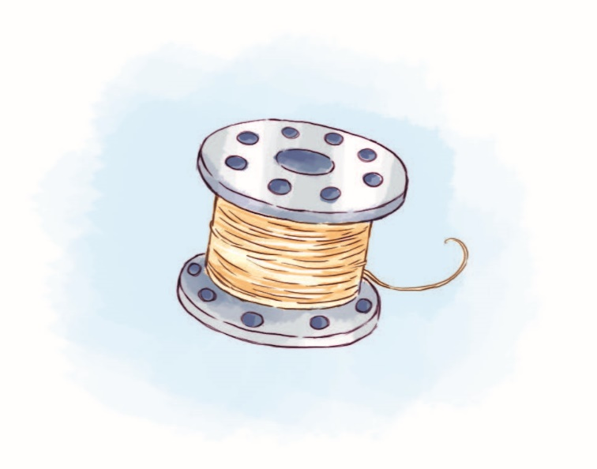
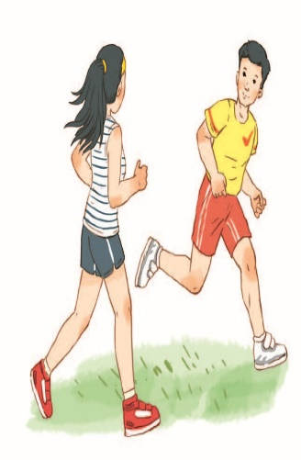
Đọc
tuốt lúa
vượt lên
suốt chỉ

Slide 17
Thứ sáu ngày 15 tháng 11 năm 2024
Tiếng việt (tiết 117)Bài 10E:
uôt ươt
chuột nhắt
lướt ván
ươt
ch
uôt
l
.
chuột
lướt

Slide 18
Thứ sáu ngày 15 tháng 11 năm 2024
Tiếng việt (tiết 117)Bài 10E:
uôt ươt
rượt đuổi
cầu trượt
buốt giá

Slide 19
Đọc
tuốt lúa
vượt lên
suốt chỉ

Slide 20
CHÚC CÁC EM CHĂM NGOAN, HỌC GIỎI!

Slide 21
Viết

Slide 22
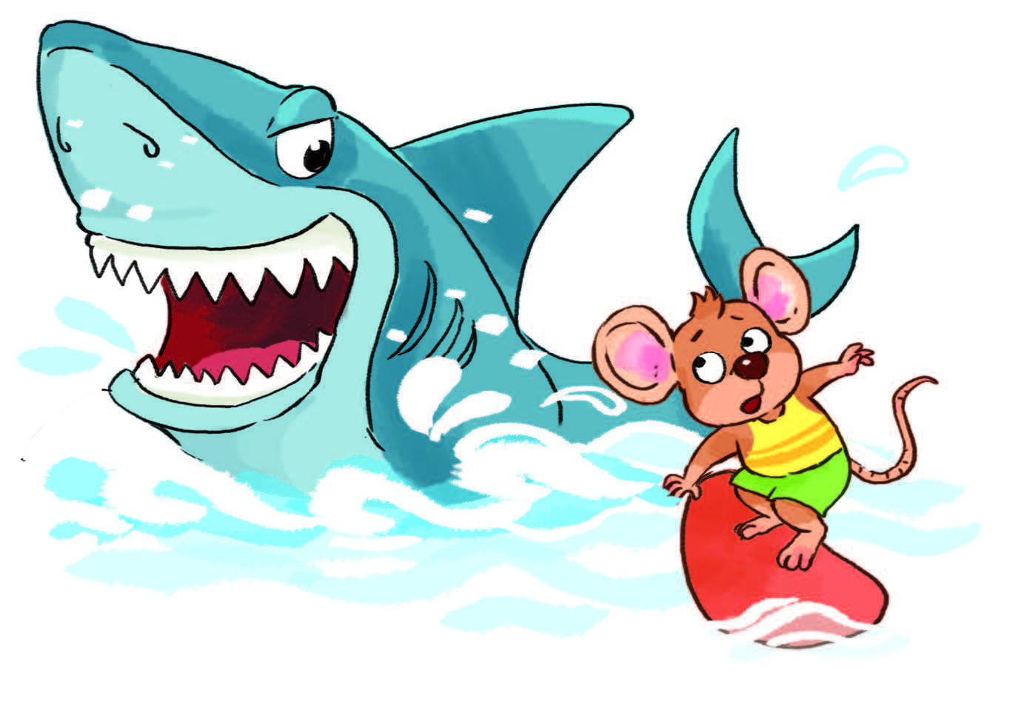
Đọc

Slide 23
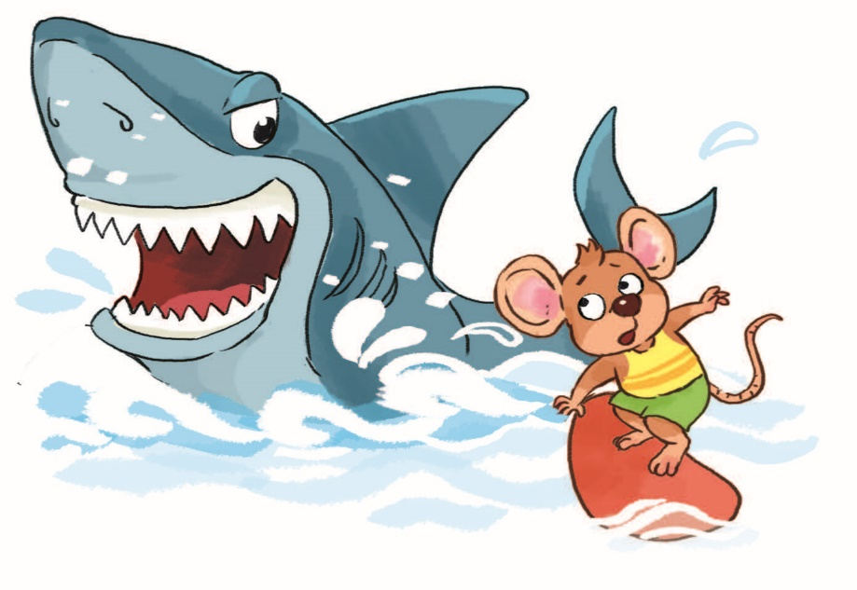
Đọc
Lướt ván
Chuột nhắt mê lướt ván. Nó đi ra bãi biển, mượn một cái ván trượt. Nó nhảy lên ván trượt và lao vút đi. Ván lướt như bay. Chuột nhắt cười tít mắt. Khi mở mắt ra, nó thấy một con cá dữ tợn lao tới. Sợ quá, nó lướt ván ra xa con cá dữ.
Thật hú vía!
Chuột nhắt sợ gì khi lướt ván?

Slide 24
CHÚC CÁC EM CHĂM NGOAN, HỌC GIỎI!

